Slide 1
Герой России
Муниципальное бюджетное общеобразовательное учреждение
средняя общеобразовательная школа рп. Корфовский
имени Героя Российской Федерации подполковника
Маслова Ивана Владимировича
Хабаровского муниципального района Хабаровского края
Конкурс «В каждой школе свой Герой», посвящённый 80-летию
Победы в Великой Отечественной войне и Году защитников Отечества,
среди учащихся образовательных учреждений
Хабаровского муниципального района Хабаровского края
Автор: Морозова Полина Андреевна, 10 класс .
Руководитель: Полякова Галина Андреевна,
педагог-библиотекарь.
2025 г.

Slide 2
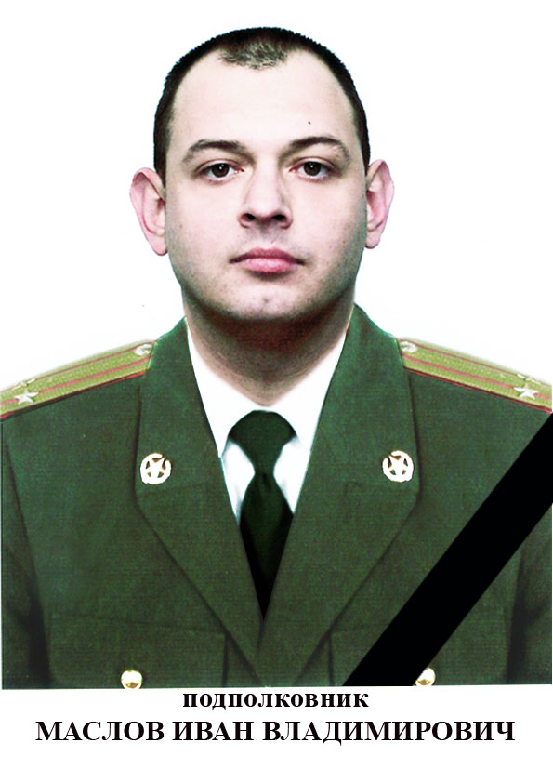
Маслов Иван Владимирович
Маслов Иван Владимирович родился 15 ноября 1978 года в Приморском крае. Затем родители Ивана переехали в г. Свободный Амурской области. Учился Иван в школе-гимназии №9.
Иван увлекался боевыми видами спорта: армейским рукопашным боем и борьбой. С детских лет он хотел носить военную форму, как его отец, и быть защитником Отечества.

Slide 3
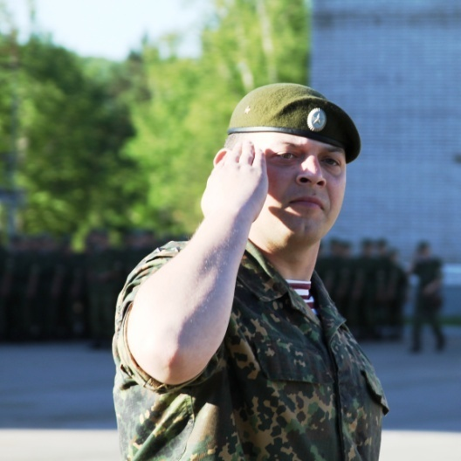
В 2000 году Иван Маслов окончил Дальневосточный военный институт с отличием.
За время службы командовал взводом, ротой, группой спецназа, был начальником разведки и заместителем начальника штаба полка, начальником отделения штаба соединения.

Slide 4
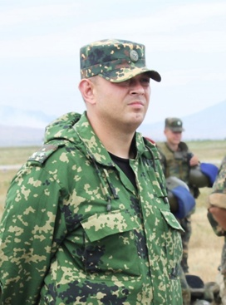
В 2009 году подполковника Ивана Маслова назначили начальником штаба отряда спецназначения «Тайфун» Восточного регионального командования ВВ МВД РФ.
В июне 2011 года Иван Маслов был направлен в служебную командировку в Республику Дагестан.

Slide 5
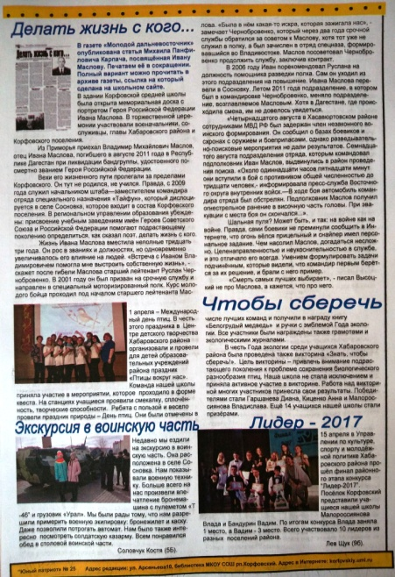
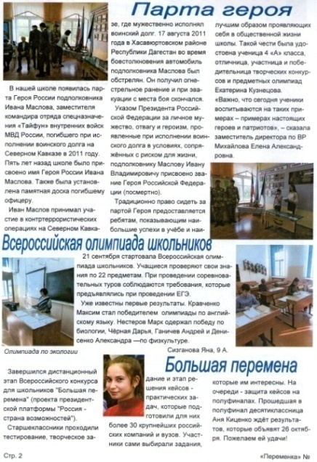
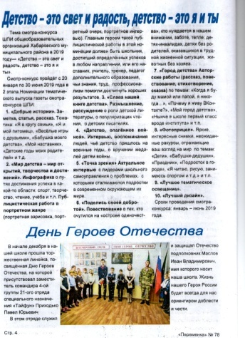
Иван Маслов принимал участие в контртеррористических операциях по поиску и ликвидации вооруженных бандгрупп на Северном Кавказе, где мужественно исполнял свой воинский долг.
17 августа 2011 года в Хасавюртовском районе Республики Дагестан во время боестолкновения автомобиль подполковника Маслова был обстрелян. Он получил огнестрельное ранение и при эвакуации с места боя скончался.
Школьные газеты «Переменка» и «Юный патриот» со статьями об Иване Маслове.

Slide 6
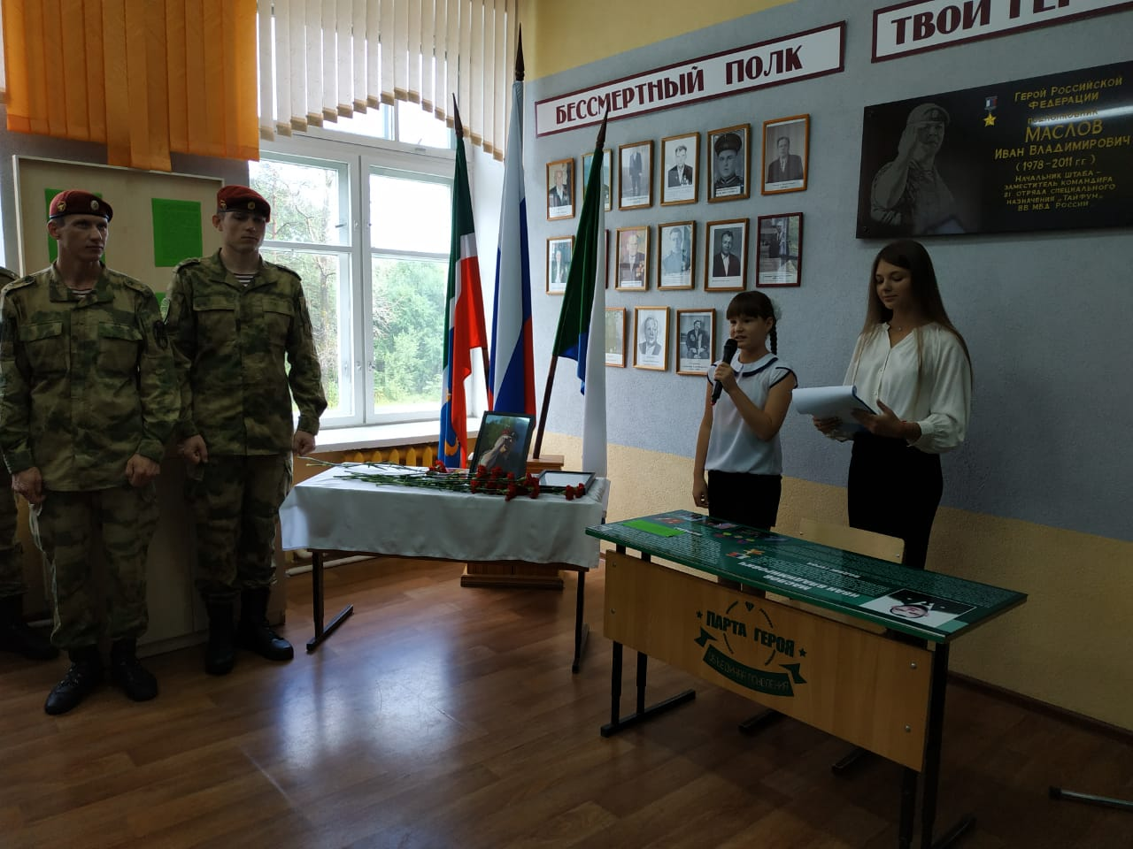
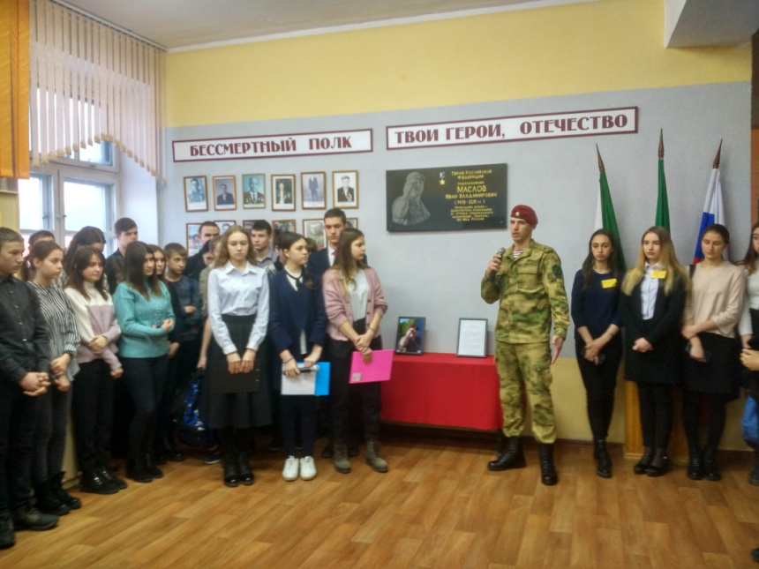
Указом Президента Российской Федерации за личное мужество, отвагу и героизм, проявленные при исполнении воинского долга в условиях, сопряжённых с риском для жизни, подполковнику Маслову Ивану Владимировичу присвоено звание Героя Российской Федерации (посмертно).

Slide 7
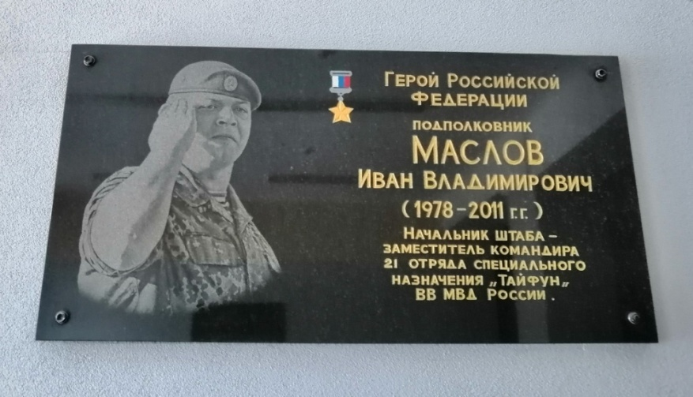
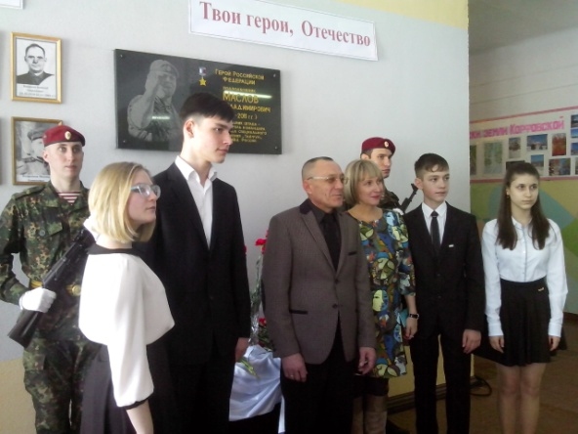
Постановлением Главы Хабаровского муниципального района № 2431от 25 декабря 2015 года нашей школе присвоено имя подполковника Маслова И.В.
20 февраля состоялось торжественное открытие мемориальной доски памяти Героя России. На открытии присутствовал отец подполковника Маслова - Владимир Михайлович.

Slide 8
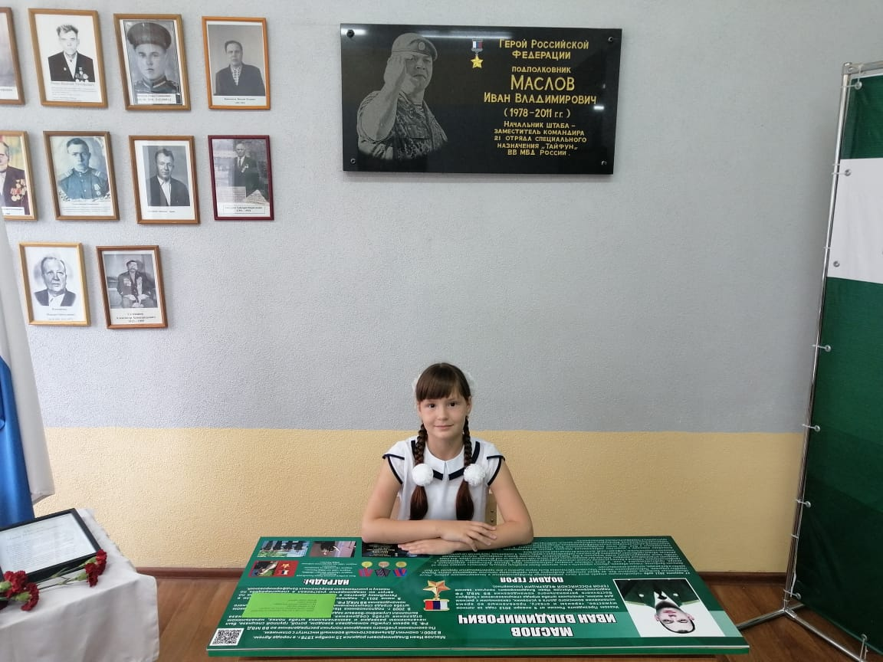
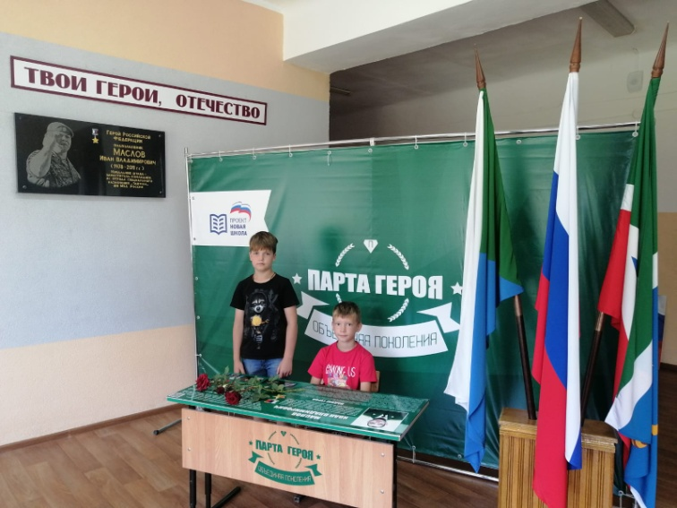
В 2020 году в нашей школе появилась парта Героя России подполковника Ивана Маслова.
Право сидеть за партой Героя предоставляется ребятам, показывающим наибольшие успехи в учёбе и наилучшим образом проявляющих себя в общественной жизни школы.

Slide 9
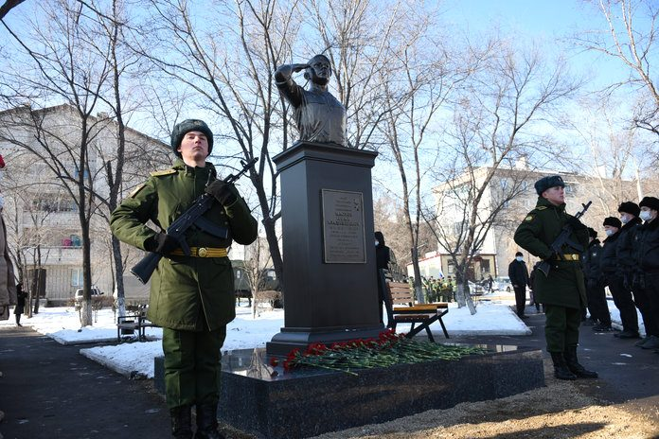
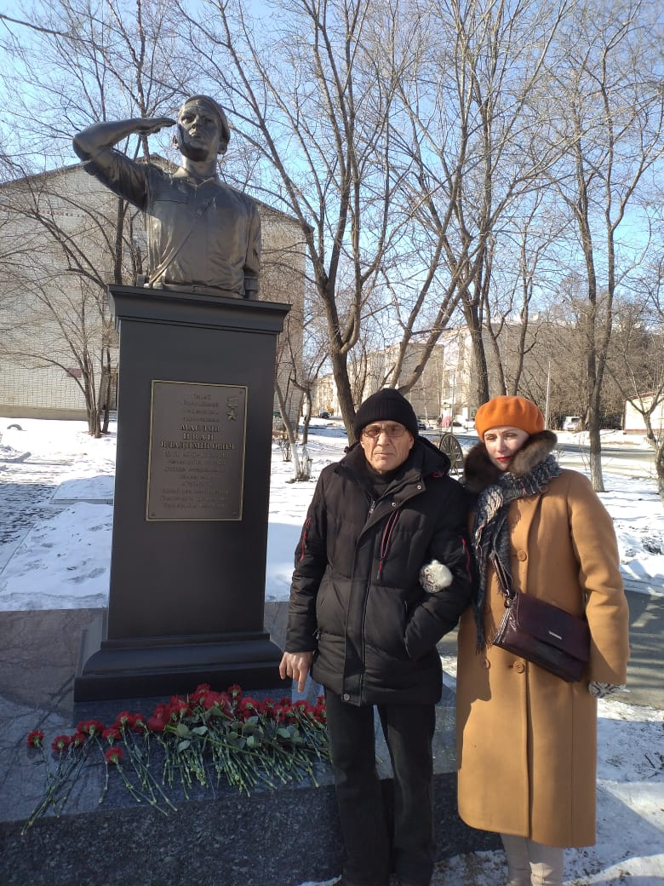
10 ноября 2020 года в городе Свободном Амурской области открыли памятник Ивану Маслову.
Мемориал установлен в сквере по улице Инженерной, около eгo poднoгo дoмa, напротив гимназии №9, где он учился.
Его отец Владимир Михайлович прислал нам видео с открытия мемориала, которое было расположено на сайте школы, где создана страница, посвящённая Ивану Маслову.

Slide 10
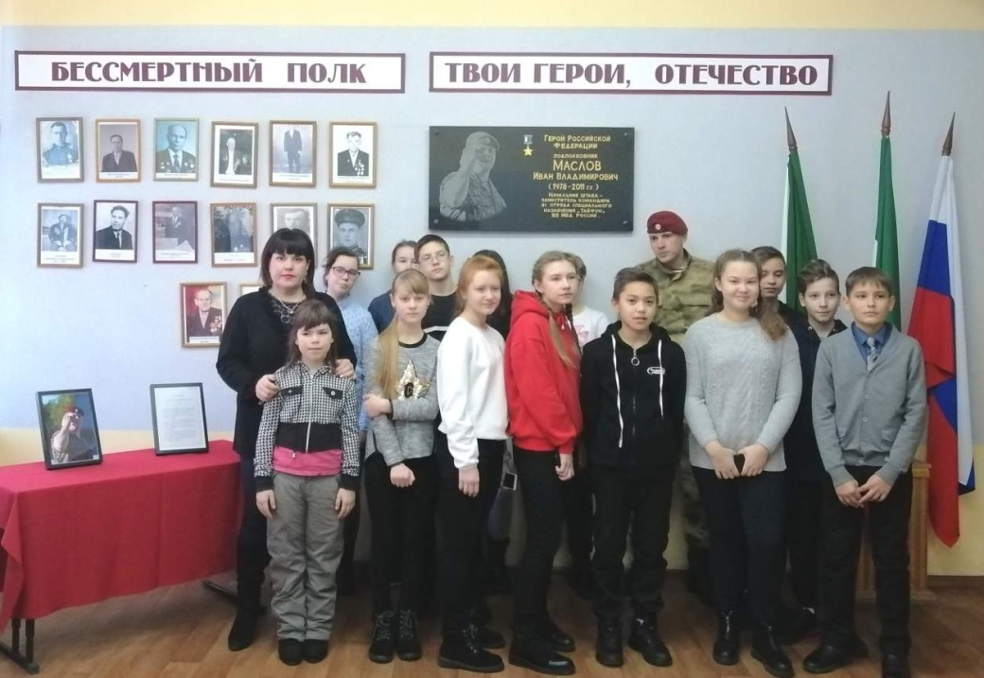


В День Героев Отечества мы встречаемся с сослуживцами Ивана Маслова, чтобы почтить его память.
«Такие герои, как Иван Маслов, восхищают, вызывают желание подражать и мотивируют на мужественные поступки», - писал в школьной газете Бандурин Вадим. Сейчас он заканчивает военное училище, в котором учился Герой России Иван Маслов.
Призёры краевого конкурса «Герои-земляки нашего времени», представившие эссе, посвящённое Ивану Маслову.

